Slide 1

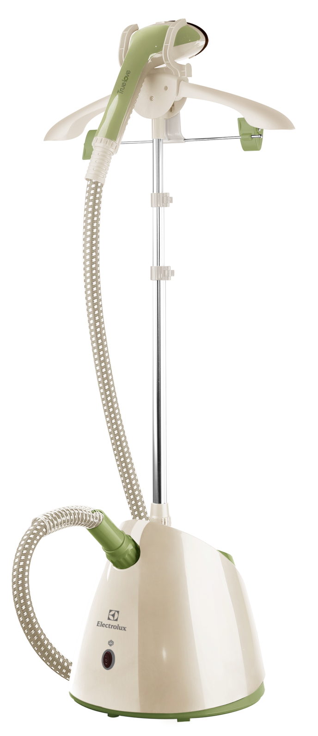


EGGS210
True-love蒸汽挂烫机
市场价：888.00
批发价：275.00
产品参数：1800W 1.5L
包装尺寸：40×38×35cm
装箱明细：2pcs/箱
功能简介：
1、2档可调蒸汽,40 秒快速加热。
2、连续蒸汽,可持续使用40分钟。
3、1.5L可脱卸透明水箱，随时满
足加量要求。
4、高温蒸汽，可除臭除茵。
5、可伸缩单杆，省却弯腰劳作。

